Slide 1
VÄLKOMNA!

Slide 2


Slide 3
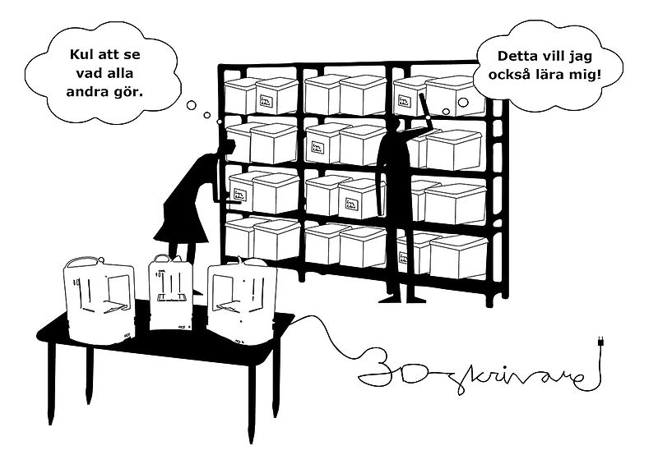
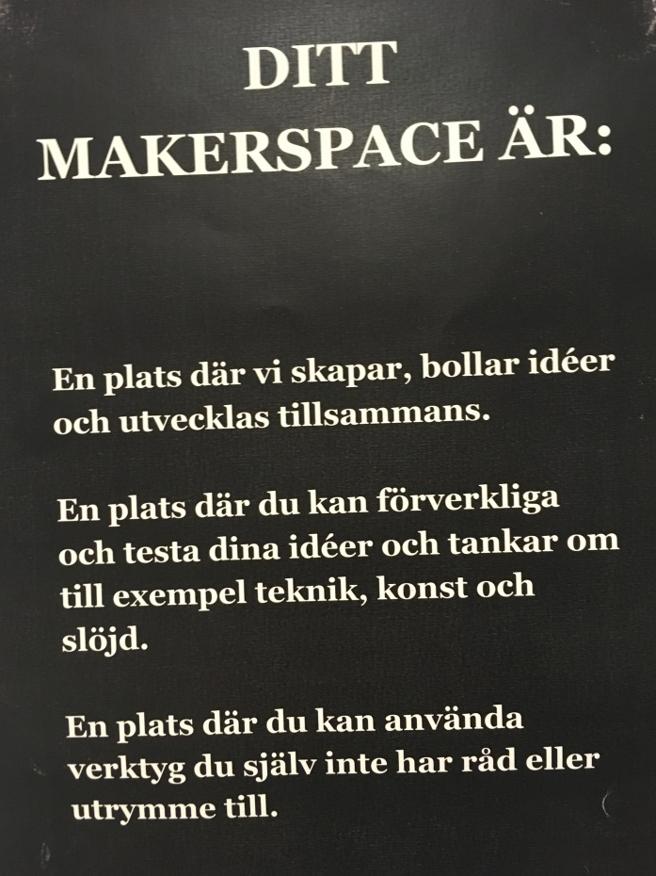

Slide 4
Folkbibliotekens uppdrag:
stimulera fantasi och kreativitet hos barn och ungdomar
ge förutsättningar för personlig, kreativ utveckling
stärka medvetenheten om kulturarv, konst, vetenskapliga rön och innovationer
erbjuda tillgång till kulturella uttrycksformer inom alla typer av konstutövning
UNESCO/IFLA:S Folkbiblioteksmanifest
Notes:
Varför

Slide 5
Här ger vi plats för att göra skillnad
En plats för möjligheter formad med tanke och omtanke.
Där lusten är vår drivkraft. Där glädjen smittar.
En plats med stark tradition för gränslöst skapande.
Där gemensam vilja och kunskap får livet att lyfta och idéer att bli verklighet.
En plats i rörelse som bygger på mångfald och hållbarhet. Där allt är nära och alla har betydelse.
Notes:
Mervärde
Kommunens vision. Hänger ihop med den regionala visionen.

Slide 6
Bibliotek
Skola
Tekniska
Miljö/bygg
Social
Äldre
Arbets-marknad
Kultur/Fritid
Näringsliv
Notes:
Mervärde

Slide 7
BIBLIOTEKSPLAN
Inspirationsrum
ERFARENHET
Läranderum
Uppleva
Utforska
INNOVATION
EMPOWERMENT
Skapa
Delta
Skapanderum
Mötesplats
ENGAGEMANG
(Efter Skot-Hansen m.fl.)
Notes:
Reviderade Biblioteksplanen kommer att bygga på de fyra olika rummen.
Skaparbibblan kan läggas på allt.
Strukturera, permanenta

Slide 8
Makerspace
ERFARENHET
Programmering/Spel
Scratch/Kodo/Arduino
Lego Mindstorms
Robotar
Fredagshack
Visningar
Uppleva
Utforska
INNOVATION
Geek girls/Geek tweenies
Kurser
Workshops
Skapa
Delta
Bygga/skapa:
Modeller i 3d-skrivare
Little Bits
Film
Green screen
Stop motion
iMovie
Mötesplats
Hantverk
Kreativt skapande
ENGAGEMANG
Notes:
Reviderade Biblioteksplanen kommer att bygga på de fyra olika rummen.
Skaparbibblan kan läggas på allt.
Strukturera, permanenta

Slide 9
Notes:
Vad

Slide 10
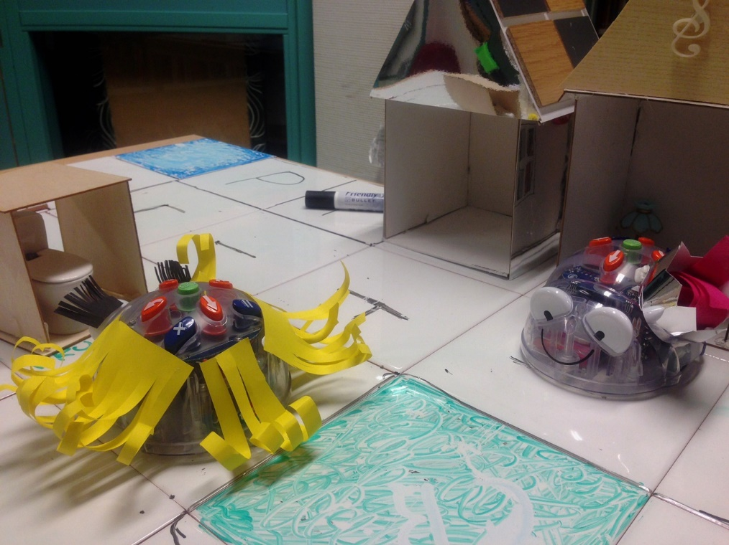
Techtelling
Robot programming
Mathmatics
Designing
CAD drawing
Laser cutting
3D printing
Knowledge of different materials
City planning
Filming with iPads
Cooperation
Communication
……..
Notes:
This is an example of how many differnt kinds of knowledge you can get from one activity in makerspace.

Slide 11
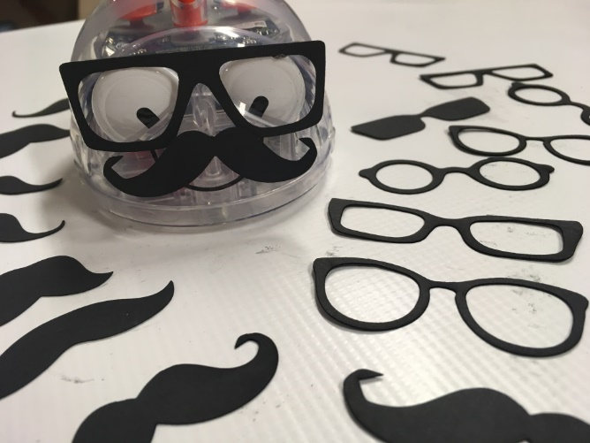
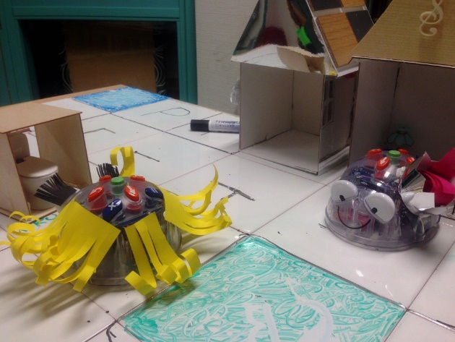
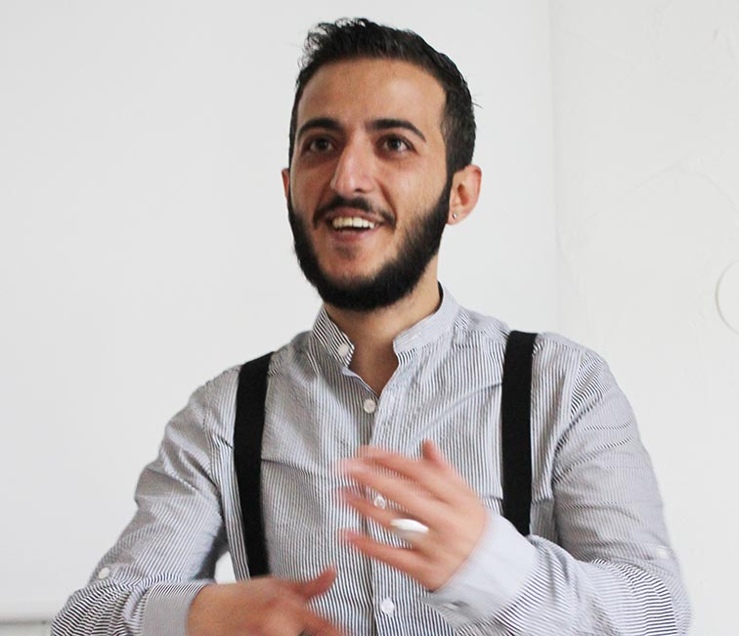
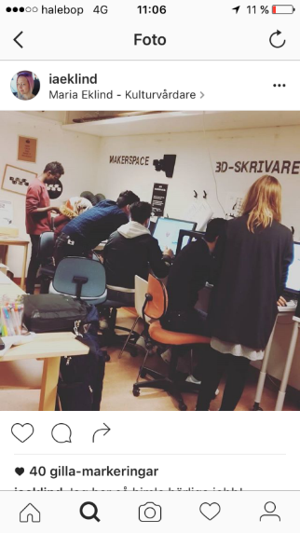
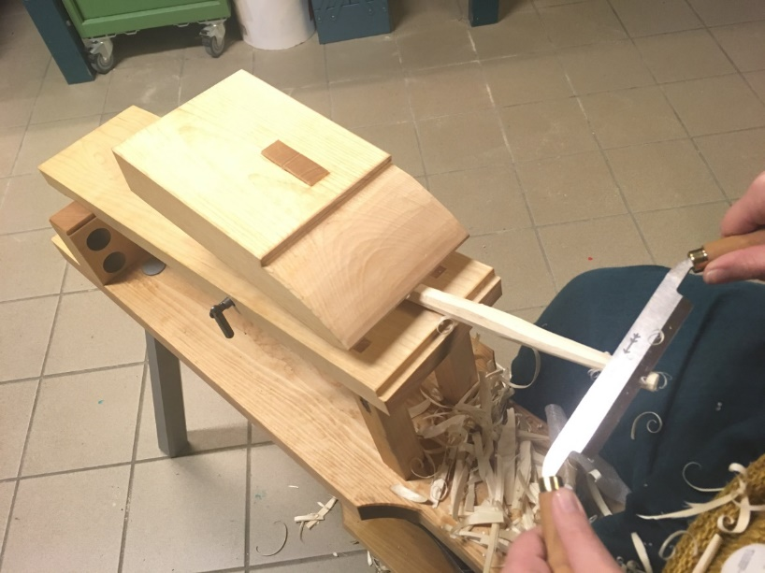
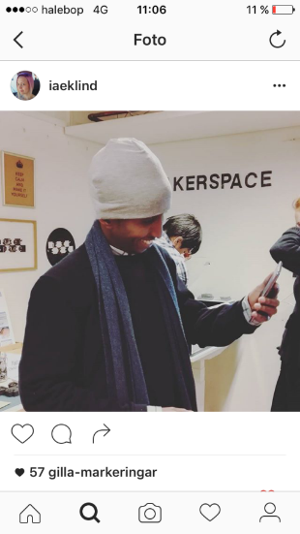
Film-projekt
Programmering
Slöjd
https://youtu.be/IO_y7aiPgbk
11

Slide 12

Återbruk

Slide 13
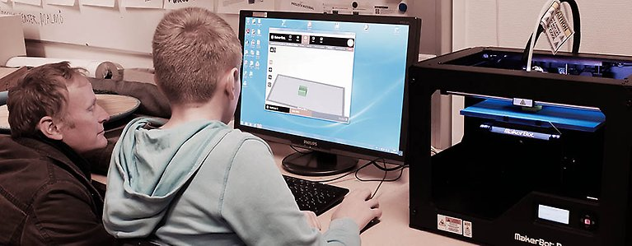
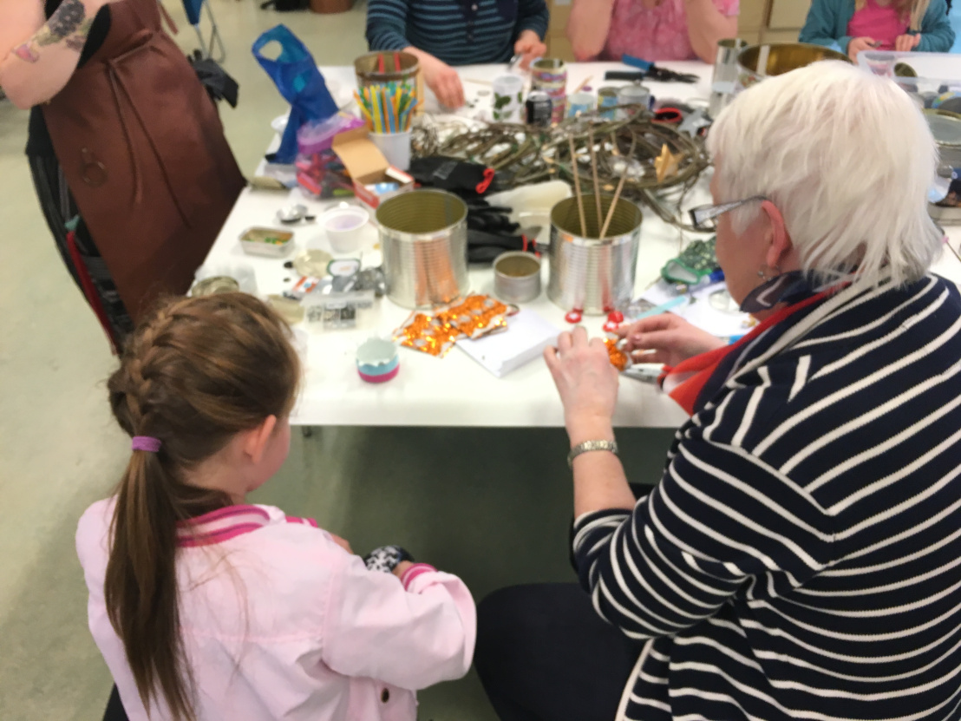
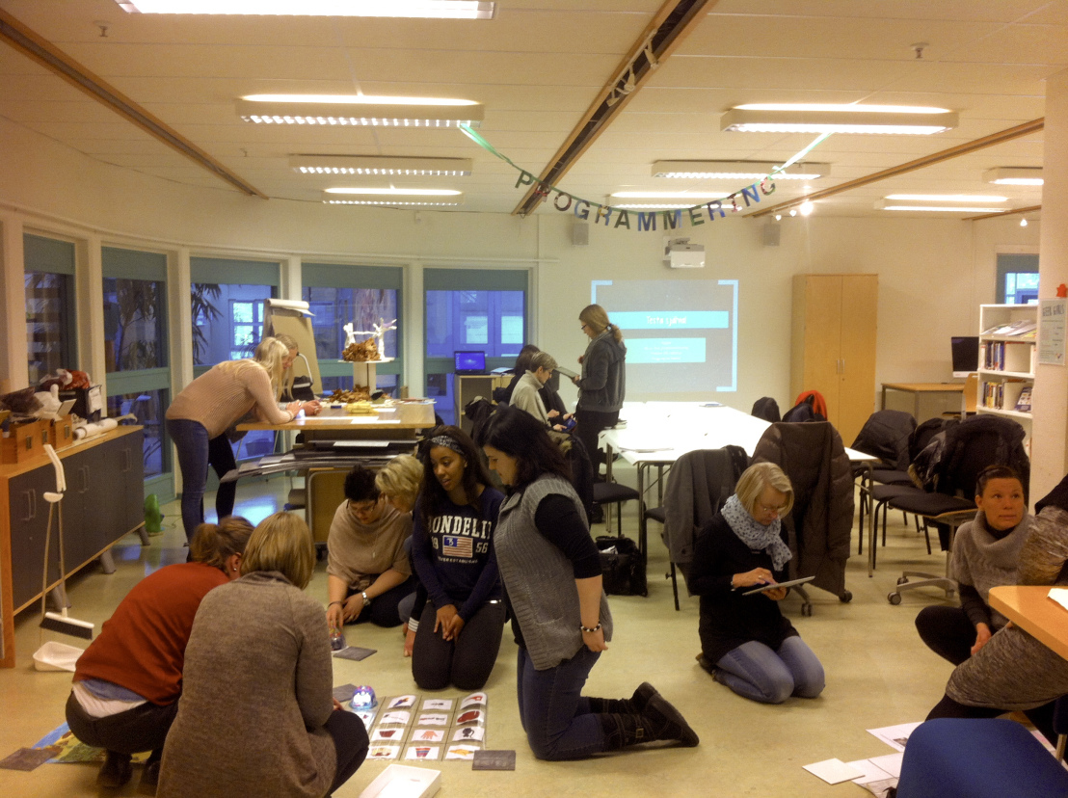
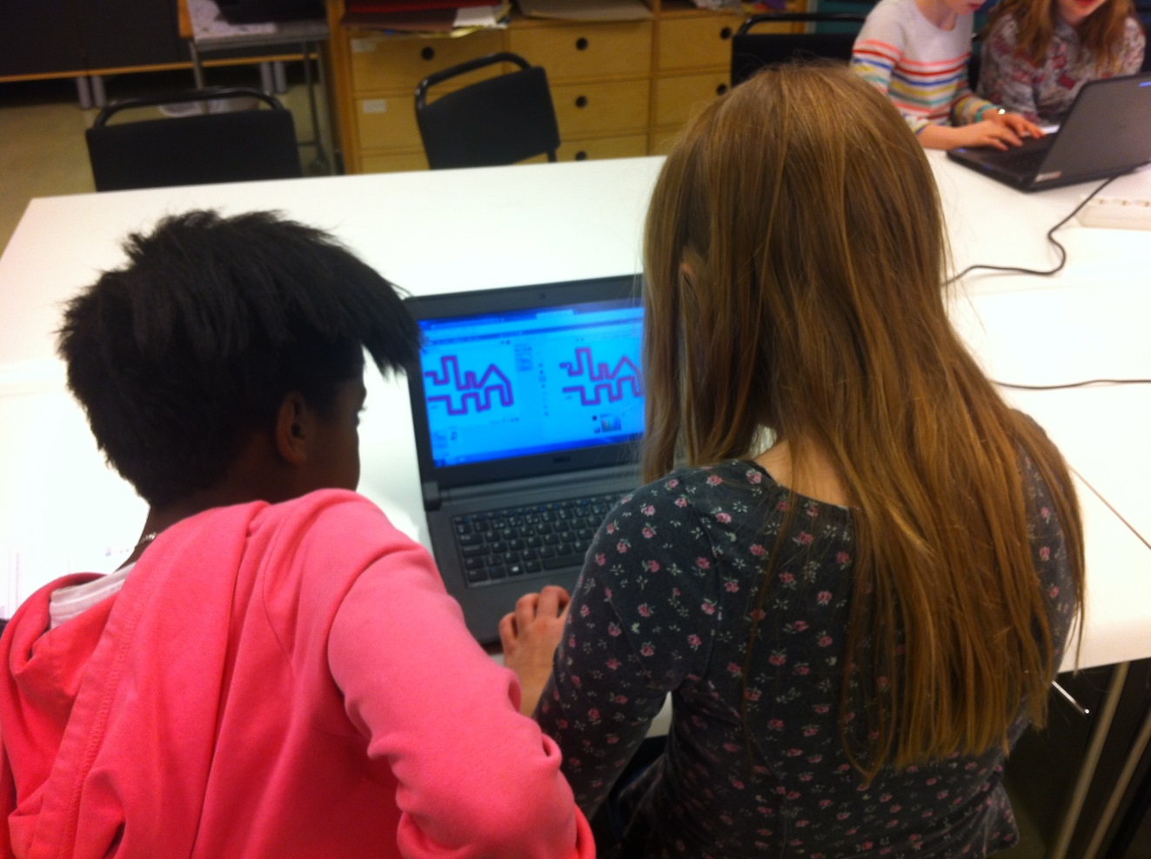
Lov och helger
Creative Ladies
Workshops
Geek Girls och elevens val

Slide 14
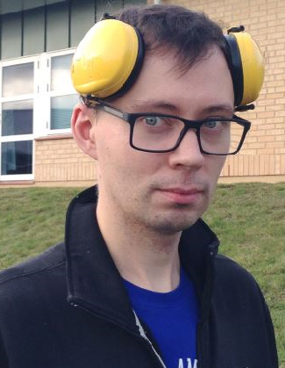
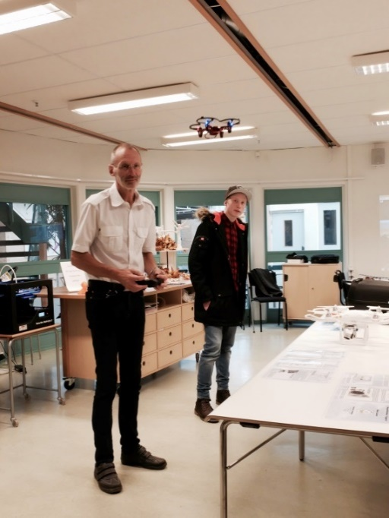
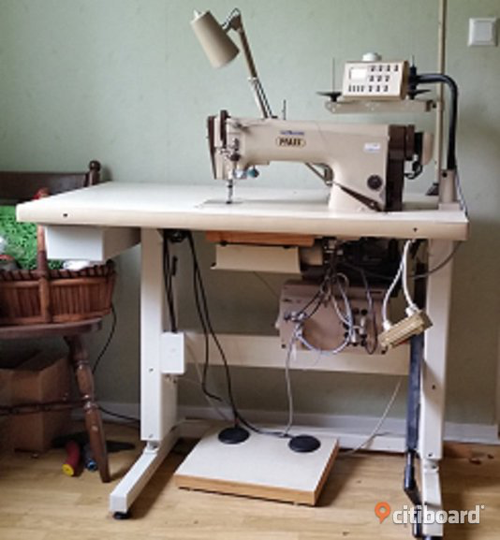
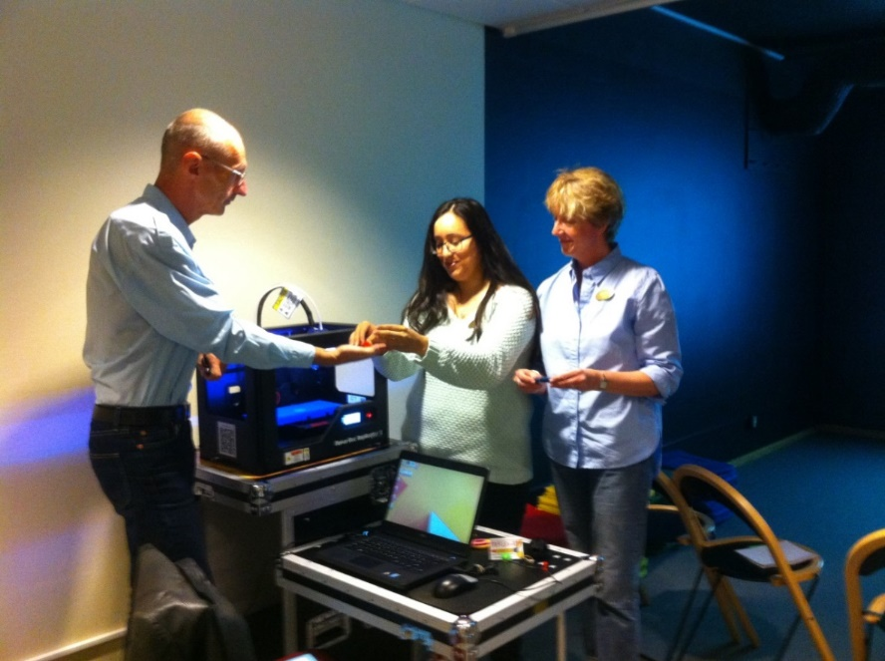

En kommunmed-borgare i våra samlingar
Vi kopplar ihop oss

Slide 16
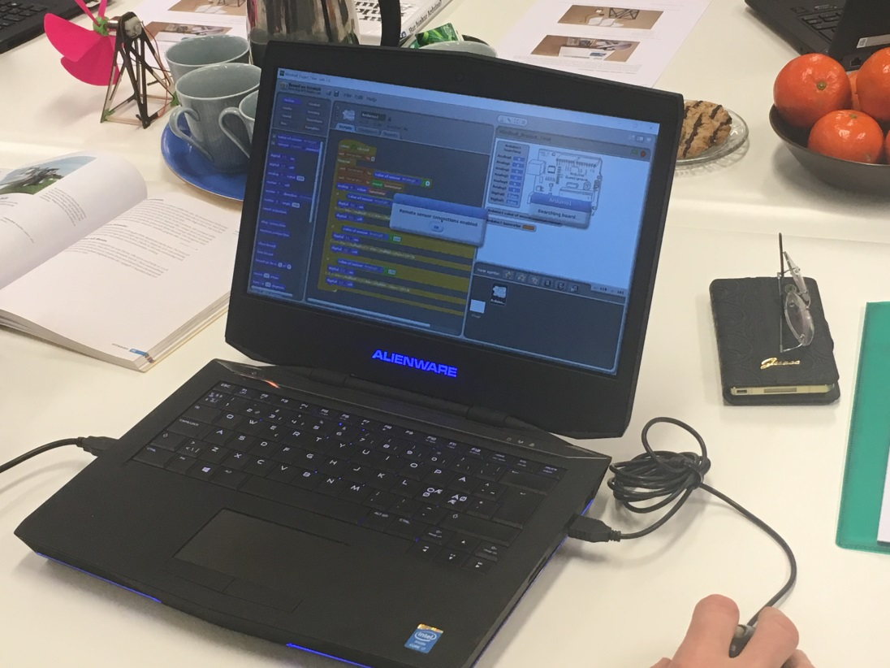
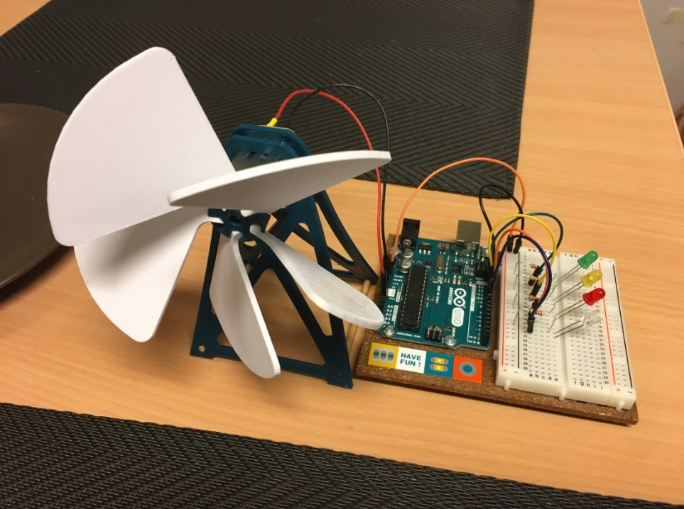
Arduinolådor
+ Fler inspirationslådor!

Slide 17
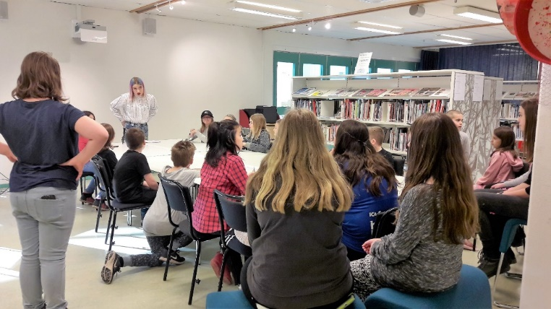
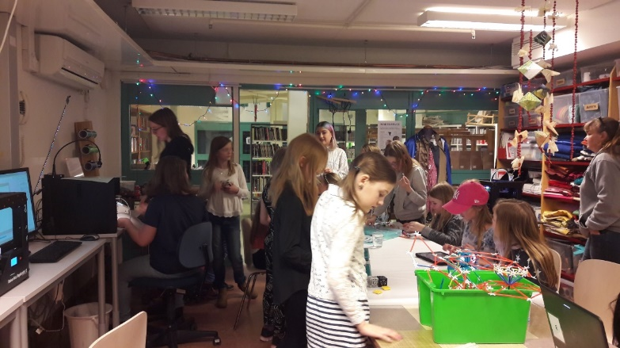
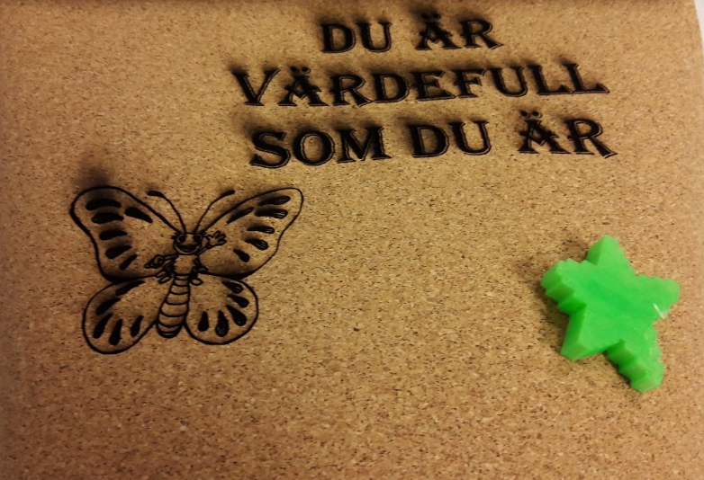
Planer framöver
Makerspace.vaggeryd.se
Testa -> strukturera/vidga användarna
Marknadsföra!!
Öka interaktiviteten

Slide 18
Notes:
Viktig roll i kommunen.

